Slide 1
工作介绍

Slide 2
目录
基本背景
  量子计算
  量子编译
工作一：基于模式匹配的量子线路重写框架
  背景介绍
  工作介绍
工作二：探索MLIR的高性能计算潜力
  关联性介绍
  工作介绍
未来规划
Notes:
这是我本次答辩的主要内容。

Slide 3
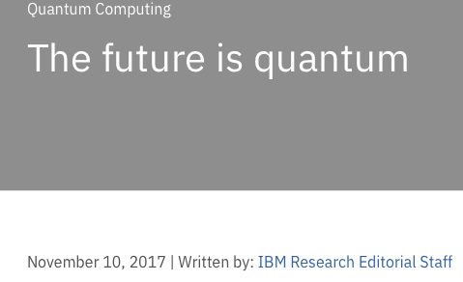
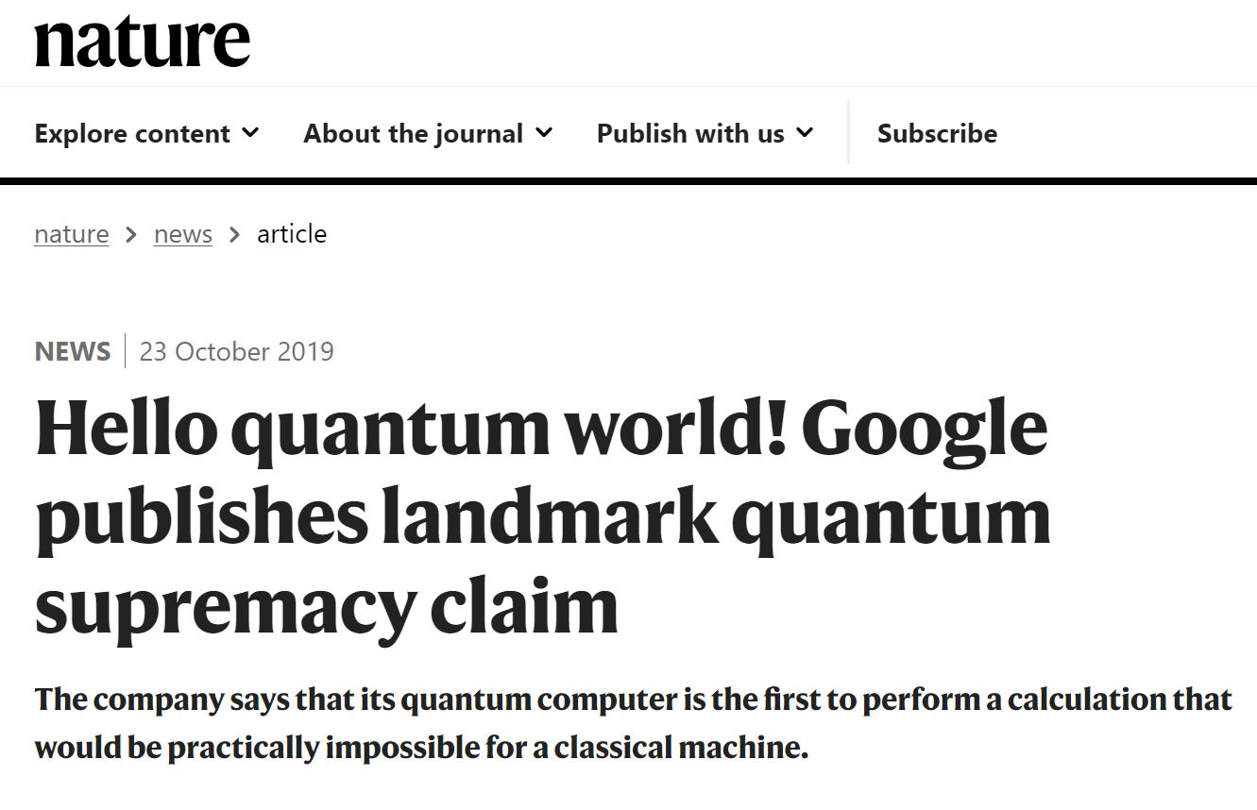
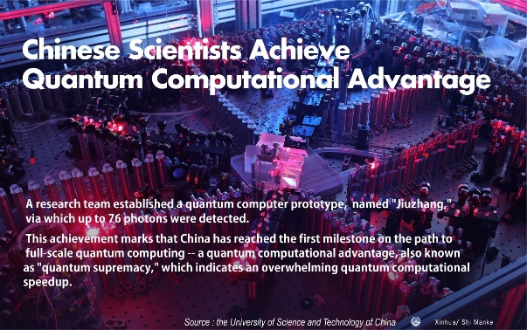
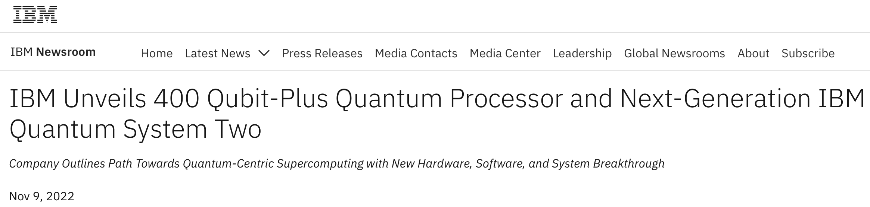
量子计算
量子经典算法：
Shor大数分解算法
Grover's搜索算法
应用算法：
求最小值算法
相位估计算法
HHL算法
量子随机游走算法
量子退火算法
量子应用
促进
量子硬件
如何自动地让量子应用高效且正确地运行在量子硬件上？
[1] https://www.ibm.com/blogs/research/2017/11/the-future-is-quantum/
[2] https://www.nature.com/articles/d41586-019-03213-z
[3] https://english.cas.cn/Special_Reports/Highlights_of_2020_Top_12_Achievements_in_CAS/Breakthroughs_in_Quantum_Communication_and_Quantum_Computing/202012/t20201207_256148.shtml
Notes:
量子计算在近几年的发展日新月异。在这之中，IBM在2017年提出了20个量子比特的量子计算机可以认为是这一次量子浪潮的开端之一。不久后，谷歌以及科大的科学团队先后在量子硬件上取得了新的突破。最近IBM的量子计算机规模已经达到400量子比特。
量子硬件的蓬勃发展催生了量子应用的兴起。除了传统的量子算法，例如Shor大数分解算法和Groover搜索算法以外，量子机器学习等量子应用也成为新的研究问题。
而量子应用发展的结果就是量子程序的规模逐渐增大，原本依靠人工让量子程序运行在量子设备的方法逐渐不可行。因此，如何让量子应用自动高效且正确地运行在量子硬件上就成为了一个新的问题。

Slide 4




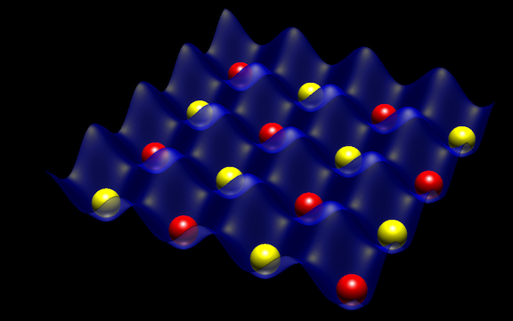
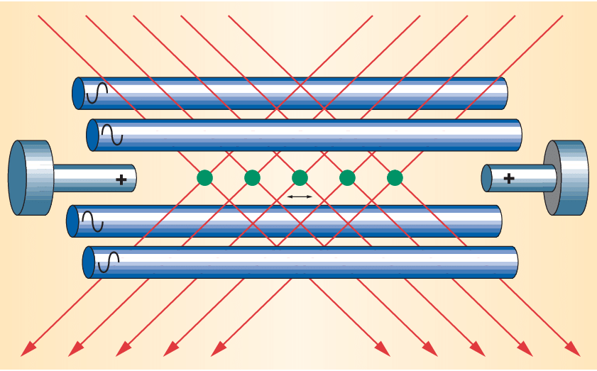
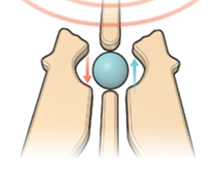
量子编译
超导
量子编译
Qiskit
Quantum
Algorithms
Algorithms
Quantum
Algorithms
lgorithms
量子语言
量子硬件
Quil
中性原子
Q#
将量子程序转换为满足硬件限制的操作
缩短执行时长，缓解噪声干扰
离子阱
Quingo
硅基
QPanda
Notes:
在经典计算中，将高层抽象的程序翻译成能够在底层运行的格式被称作编译。尽管目前没有一个统一的定义，我们可以类似地将从量子程序翻译成能够在量子硬件上执行的过程称作量子编译。
目前，存在多种多样的量子程序和量子硬件，其具有的特征也各不相同。
量子编译需要面对的问题就是如何将量子程序转换为满足硬件限制的操作，同时尽可能的缩短执行时长，缓解噪声的干扰。

Slide 5
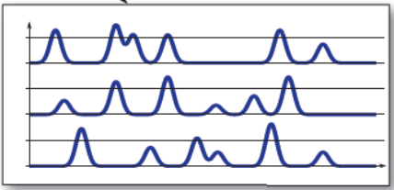
量子编译
// 构建量子程序
cir << Y(q[2]) << H(q[2]);
cir.setDagger(true);
auto h1 = H(q[1]);
h1.setDagger(true);
prog << H(q[1])
<< X(q[2])
<< h1
<< RX(q[1], 2 / PI)
<< cir
<< CR(q[1], q[2], PI / 2)
<<MeasureAll(q,c);
量子算法 & 量子应用
软件开发包QPanda提供的量子高级语言
OPENQASM 2.0;
include "qelib1.inc";
qreg q[6];
creg c[6];
h q[1];
x q[2];
h q[1];
rx(0.636620) q[1];
h q[2];
y q[2];
rz(-0.785398) q[2];
cx q[1],q[2];
rz(-0.785398) q[2];
cx q[1],q[2];
rz(1.570796) q[2];
rx(1.570796) q[1];
ry(-0.785398) q[1];
rx(-1.570796) q[1];
measure q[0] -> c[0];
measure q[1] -> c[1];
measure q[2] -> c[2];
measure q[3] -> c[3];
measure q[4] -> c[4];
measure q[5] -> c[5];
量子汇编语言
量子编译
硬件控制脉冲
OpenQASM^{[1]}表示
[1] https://arxiv.org/abs/1707.03429

Slide 6
1
工作一

Slide 7
量子编译
前端+硬件无关优化
硬件相关优化
模块展开
量子门分解
逻辑线路优化
量子比特重用
逻辑线路综合
量子映射
量子门调度
脉冲生成与优化
高级量子程序
量子中间表示
控制脉冲
Notes:
目前的量子编译主流是受经典启发的一种三段式框架结构。前端是各类量子应用和量子程序，后端是能够量子设备上执行的格式，它通常是控制脉冲。借助前端和后端，中间部分就能够在屏蔽高层语言特征和底层硬件特征的条件下执行。这一过程通常使用单独的量子中间表示。作为量子编译的一部分，高级量子语言和量子中间表示上都有不少的工作。
这一幅图主要展示的是量子程序的编译流程。一个高级语言写的量子程序，编译器通常会先展开程序中的模块，以及分解无法在硬件上执行的量子门。在展开后的线路进行门级别的优化得到量子中间表示。
之后，将中间表示中的逻辑比特映射到物理比特，在真实的物理比特布局上调度量子门，再生成脉冲并做最后优化以得到最终的可执行脉冲。

Slide 8
量子编译背景
量子算法和量子应用
黑箱/模块展开
npj2020aqft
Shor大数分解算法
VQE算法
多控门分解
pra2017
Grover's搜索算法
QAOA算法
高级程序结构（条件、循环）展开
逻辑线路优化
dac2002,dac2003,tase2019,
npj2018,
模式匹配以及模式生成
量子中间表示
tqc2022,iccad2022,pldi2022
量子比特重用与去计算
pldi2021,pldi2022,asplos2023

Slide 9
量子编译背景
纯量子算法
量子-经典混合算法/应用
jetc2020,tqc2021 考虑经典-量子混合程序编译所需要的程序语言特征
micro19 针对变分算法提出部分编译的策略
逻辑线路优化
dac2002,dac2003,tase2019,
npj2018,
模式匹配以及模式生成
量子中间表示
tqc2022,iccad2022,pldi2022
量子比特重用与去计算
pldi2021,pldi2022,asplos2023

Slide 10
逻辑线路综合
asplos19aggregated
直接针对硬件生成最优脉冲
量子比特映射和门调度
初始映射和重映射
cgo2018,asplos2019
dac2020
glsvlsi2022
tcad2023
dac2020noise
asplos2020
量子门持续时间和含噪模拟
相干噪声
串扰
控制脉冲
离子阱设备的物理特征
中性原子设备的物理特征以及量子门持续时间
脉冲级别优化
tc2021
超导
离子阱
中性原子
光量子
半导体

Slide 11
量子编译背景
纯量子算法
量子-经典混合算法/应用
jetc2020,tqc2021 考虑经典-量子混合程序编译所需要的程序语言特征
micro19 针对变分算法提出部分编译的策略
逻辑线路优化
dac2002,dac2003,tase2019,
npj2018,
模式匹配以及模式生成
量子中间表示
tqc2022,iccad2022,pldi2022
量子比特重用与去计算
pldi2021,pldi2022,asplos2023
本质上是复用计算资源和存储资源，或许类似于经典中的垃圾回收

Slide 12





前端
DL框架
…
编译系统前端优化
优化后计算图
硬件相关优化
指令映射
访存延迟隐藏
循环优化
并行化
…
低级算子IR
1. 基于Halide
2. 基于多面体模型
3. 其他表示
框架模型 ->高级图IR
硬件无关
1. 数据流语义
DAG-based
Let-binding
2. 节点/张量计算表达
函数式
Lambda表达式
爱因斯坦符号
3. 实现
数据表示
算子支持
计算图优化
代数化简
算子融合
CSE
DCE
布局转换
…
计算图
自动调度
(e.g. 多面体优化)
编译时机
即时编译 JIT
预先编译 AoT
深度学习中的模式匹配问题
vldb2020,sosp2019
自动调优
参数化
代价模型
参数搜索
图优化方法
模式匹配
图重写
手工调度
(e.g. TVM)
代码生成
LLVM IR
CUDA
OpenCL
OpenGL
…
库函数
Intel OneAPI
NV cuDNN
…
IR可视化方法
文本格式
DAG格式
…
编译系统后端优化
后端
硬件平台
CPU
(x86 ARM RISC-V)
GPU
(NVIDIA AMD)
ASIC
(TPU NNP)
FPGA
(Xilinx)
…

Slide 13
结构比较
Q#
Q#
Q#
FLAX/JAX
Keras
Tensorflow
Hardware-independent
Compilation Passes
Compilation Passes
中间表示
中间表示
Hardware-dependent
Compilation Passes
Compilation Passes
超导
离子阱
中性原子
CPU
GPU
FPGA

Slide 14
硕士阶段工作
基于模式匹配的量子线路重写框架
Notes:
这一部分的工作主要围绕着基于模式匹配的量子线路重写框架展开。

Slide 15
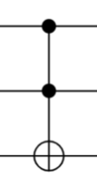
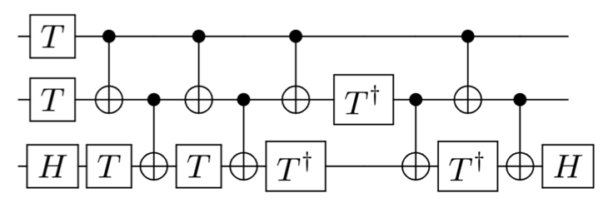
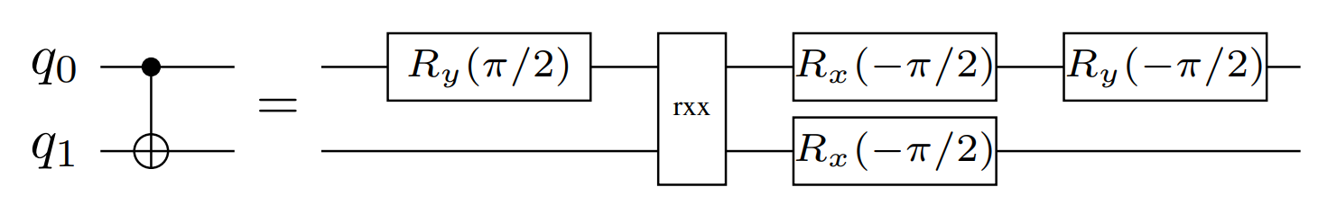
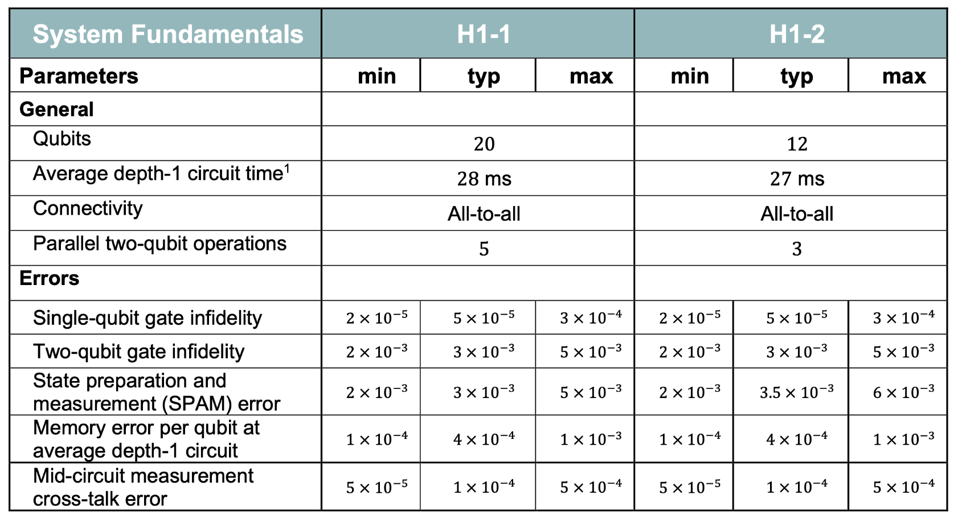
问题背景
问题 1：量子线路之间的相互转换
量子程序中使用的逻辑门
通常不可以在物理层面直接实现
不同物理实现的量子设备上
所支持的量子门并不完全相同
=
Toffoli门分解成单量子门的序列
使用rxx门表示CNOT门
问题 2：NISQ设备
有限的量子比特个数和量子噪声
Honeywell H系列
（离子阱）计算设备的系统规范
Notes:
我的这篇工作认为量子编译主要面临两类挑战，一个是量子线路之间的转换，通常我们会称量子程序中使用的量子门为逻辑门。这类量子门是为了可读性和可编程性而设计，大部分没办法在物理上直接实现。这里以在量子程序中常用的Toffoli门为例，这一个门没办法在大部分超导设备上执行，所以在执行前必须转换成可物理实现的量子门，这一类门我们称之为物理门。
除此之外，现有量子设备支持的物理门并不完全相同。这就使得能够在一个物理设备上运行的物理门序列并不能够在另一个设备上执行。例如，超导上的CNOT门没有办法在离子阱设备上直接执行，需要先转换成由rxx门和泡利旋转门组成的序列。
另一个挑战来自于NISQ设备。NISQ设备的全称为含噪中等规模量子设备。其特点就是有限的量子设备个数和运行时存在以相干噪声为首的量子噪声。这里展示的Honeywell提供的H系列离子阱计算设备的噪声参数。
噪声的存在使得随着量子程序执行的保真度会随着时间指数下降。
所以，量子编译器应该尽可能减少量子程序使用的量子比特的数量和量子程序的规模。

Slide 16
模式匹配的挑战
将具有特定模式的子线路替换成
另一个功能等价的子线路
模式匹配
量子编译中的模式匹配工作
已经被证明是NP困难的问题，所以没有高效的方法求解
早期的方法通常只考虑包含X, CNOT, 多控Toffoli的模式
研究目标：设计一种能够适应不同代价模型并能够支持各种量子门的量子线路优化框架
现有方法的缺陷
作用在线路上的模式通常是预置的，编译器无法根据实际情况判断
模式所包含的量子门类型有限
Notes:
针对以上问题，我们注意到在量子线路上的变换本质上是将具有特定模式的子线路替换成另一个功能等价的子线路。
这类问题类似于经典中的模式匹配问题。
对此，目前已经有少量的工作将量子线路优化问题建模成模式匹配问题，但是碍于量子编译中的模式匹配问题是NP困难的，所以这一问题仍没有高效的解决方案。早期对量子线路的模式的研究只包含一部分量子门，这是因为这些研究大部分在真实量子设备提出之前，他们缺少对真实设备的了解。
所以我们工作的研究目标是设计一种能够适应不同代价模型并能够支持各种量子门的量子线路优化框架。

Slide 17
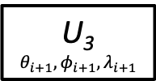
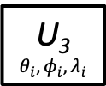
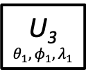
Motivating Examples
The commonality of pattern
Definition - Pattern
A pattern, or called generic pattern, is composed of gates to be matched, called the source circuit, and the sequence of gates to be substituted when finding a match, called the target circuit.
=
H
H
Z
U₃
$$θ_{1}, φ_{1},λ_{1}$$
…
U₃
$$θ_{i}, φ_{i},λ_{i}$$
=
U₃
$$θ_{i+1},φ_{i+1},λ_{i+1}$$
=
Notes:
Therefore, we define patterns used in our work as the pair of gate sequence to be matched and the gate sequence for substitution. It's enough to express the patterns in previous work like decomposition, replacement and merge.

Slide 18
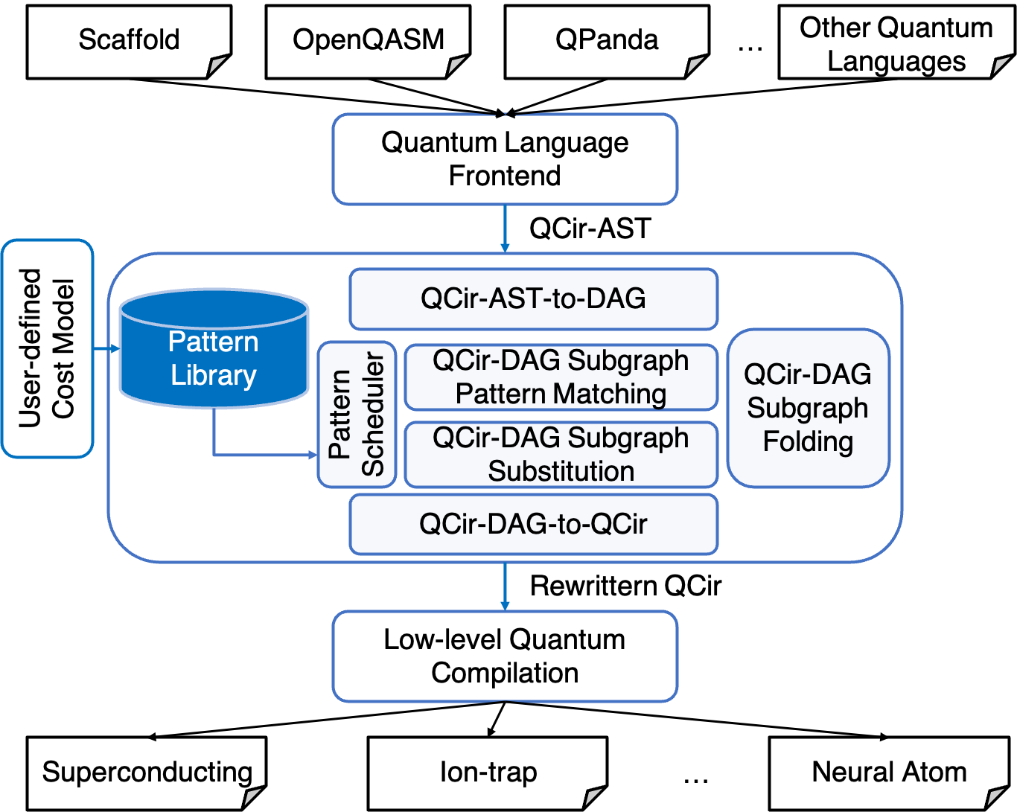
工作介绍
提出了一种基于模式匹配的线路重写框架QCiR
三段式的框架设计
中间阶段能够以语言及硬件无关的方式运行
基于模式匹配的量子线路重写器
模式库
Notes:
为此，我们提出了一种基于模式匹配的线路重写框架QCiR。它采用了三段式架构从而隔离高级量子语言和量子硬件对编译过程的影响。
中端是我的工作的核心。
它主要包含两个部分，一个是基于模式匹配的量子线路重写器，它用于在线路中发现指定模式并执行替换。
另一个是模式库，它包含了我们需要使用的模式。

Slide 19
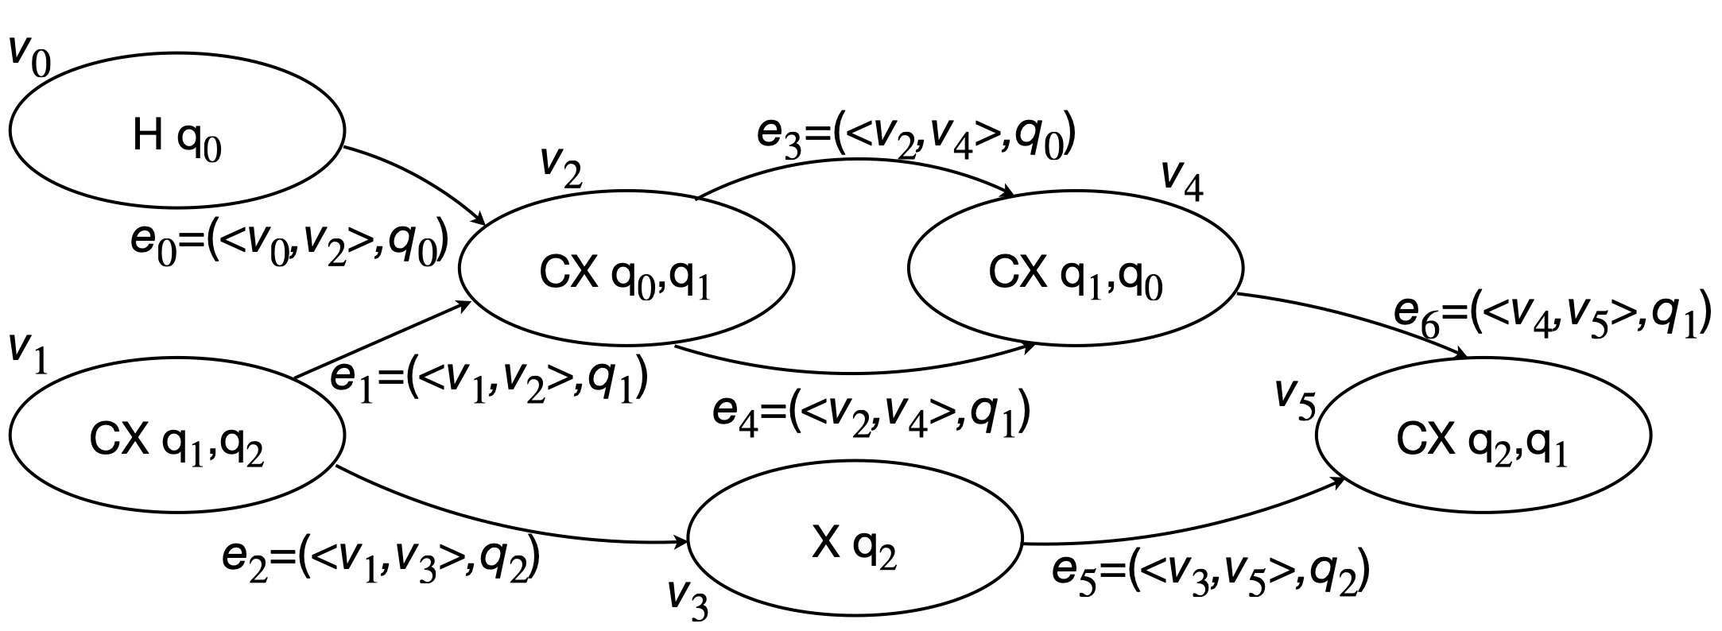
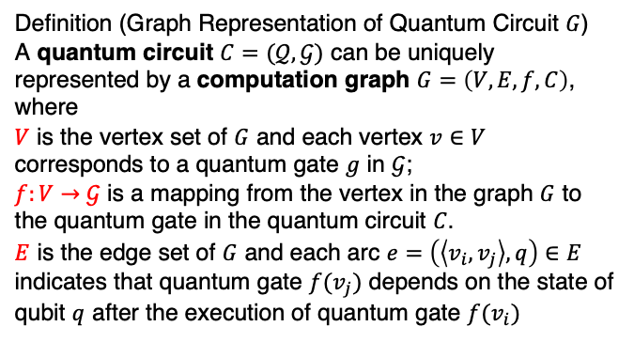
编译流
Input
Quantum Language Frontend
The computation graph of the above circuit model
Conversion between DAG and QCir
Definition (Graph Representation of Quantum Circuit $G$)
A quantum circuit $C=(𝒬,𝒢)$ can be uniquely represented by a computation graph $G=\left(V,E,f,C\right)$, where
$V$ is the vertex set of $G$ and each vertex $v∈V$ corresponds to a quantum gate $g$ in $𝒢$;
$f:V→𝒢$ is a mapping from the vertex in the graph $G$ to the quantum gate in the quantum circuit $C$.
$E$ is the edge set of $G$ and each arc $e=\left(\left\langle v_{i},v_{j}\right\rangle ,q\right)∈E$ indicates that quantum gate $f(v_{j})$ depends on the state of qubit $q$ after the execution of quantum gate $f(v_{i})$
OPENQASM 2.0;
qreg q[3];
h q[0];
cx q[1], q[2];
cx q[0], q[1];
x q[2];
cx q[1], q[0];
cx q[1], q[2];
q[0]
H
q[1]
q[2]
X
Quantum program written in OpenQASM 2.0
The quantum circuit model
Output
Low-level Quantum Compilation

Slide 20
模式描述格式
通用模式
  使用Json直接描述源和目标线路
User-defined pattern name
"generic":{
"bridge":{
"qubits": 2,
"src": {
"cost": 6,
"circuit": {
"H": [0],
"H": [1],
"CNOT": [0,1]
"H": [0],
"H": [1]
}
},
"dst": {
"cost": 2,
"circuit": {
"CNOT": [1,0]
}
},
...
},
...
}
The maximum qubit number used in rule
Source circuit of the substitution rule
H
H
=
H
H
Target circuit of the substitution rule
Generic Pattern
Notes:
基于模式的共性，我们定义了通用模式去直接描述线路之间的等价关系。每个通用模式的描述格式包含以下的部分：“qubit”,“src”和“dst”。
“qubit”项描述规则所使用的最大量子比特个数。“src”和“dst”分别用于说明规则的源和目标线路。
模式中的线路部分由“cost”和“circuit”组成。

Slide 21
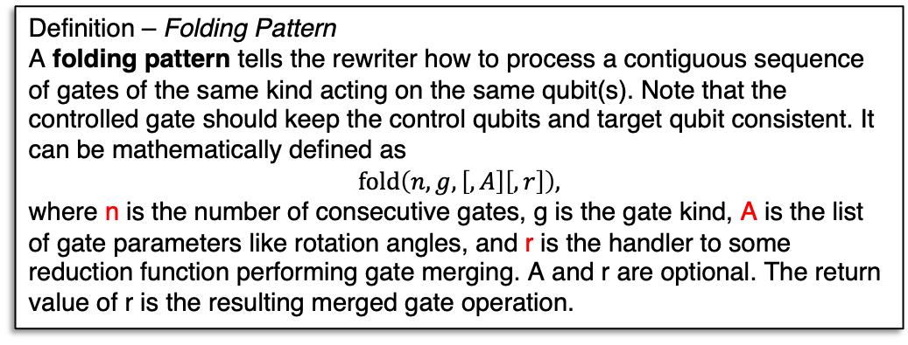

模式描述格式
合并模式
  通用模式虽然表达能力足够，但处理能力低效
H
H
=
For example, the above H merge pattern can be described by generic pattern, but for multiple H gates, this pattern has to be applied multiple times to merge all H gates.
Definition – Folding Pattern
A folding pattern tells the rewriter how to process a contiguous sequence of gates of the same kind acting on the same qubit(s). Note that the controlled gate should keep the control qubits and target qubit consistent. It can be mathematically defined as
$$\text{fold}\left(n, g, \left[,A\right]\left[,r\right]\right),$$
where n is the number of consecutive gates, g is the gate kind, A is the list of gate parameters like rotation angles, and r is the handler to some reduction function performing gate merging. A and r are optional. The return value of r is the resulting merged gate operation.
Expressed as
folding pattern
$$\text{fold}\left(n, H, ∅, r_{H}\right)=H^{\text{n} \text{mod} \text{2}}$$
"folding":{
"merge":[
{
"type":”H",
"op": ”h_merge"
}
...
]
...
}
The gate kind of basic unit
Specifying the handler to the reduction function
Folding Pattern
Notes:
The generic pattern is sufficient to describe all substitution rules. However, it is not efficient for matching some continuous patterns. For example, the above pattern for H gate merge can be described by generic pattern. But for multiple H gates, multiple rounds of matching-substitution procedures have to be performed. This is costly, in fact all consecutive H gates can be combined within one round.
Therefore, we introduce folding pattern to make up for this kind of inefficient processing ability. Folding pattern tells the rewriter how to process a contiguous sequence of gates of the same kind acting on the same qubits.

Slide 22
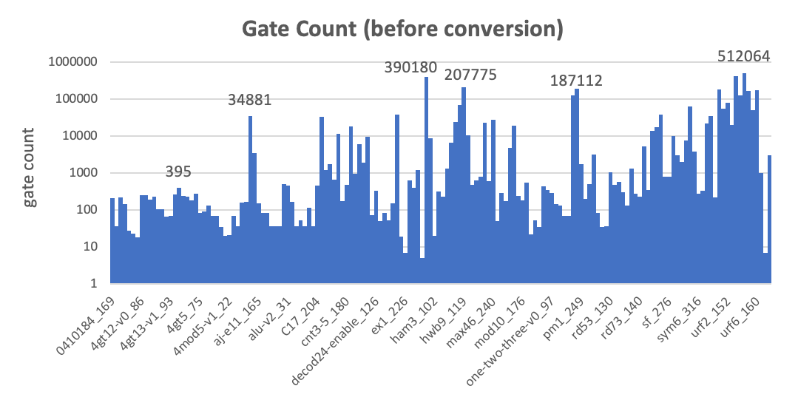
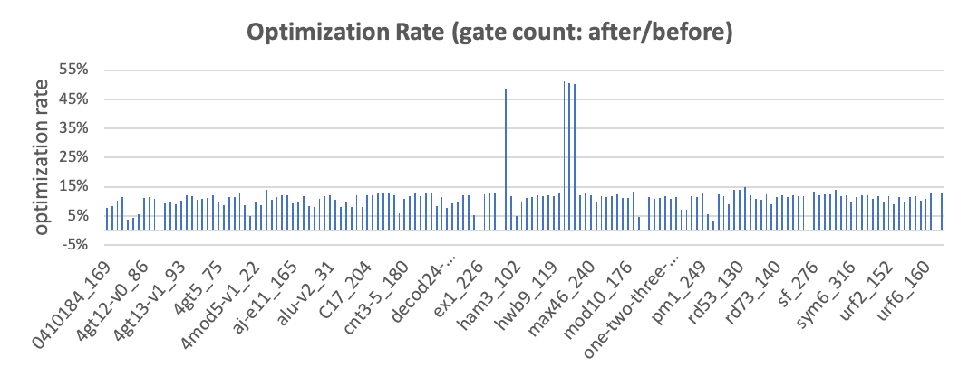
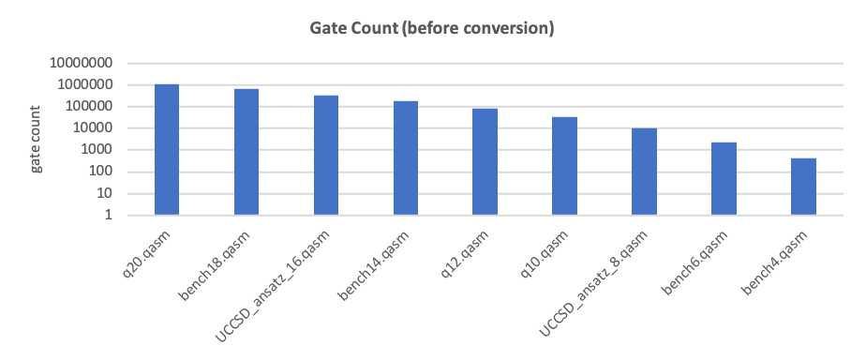
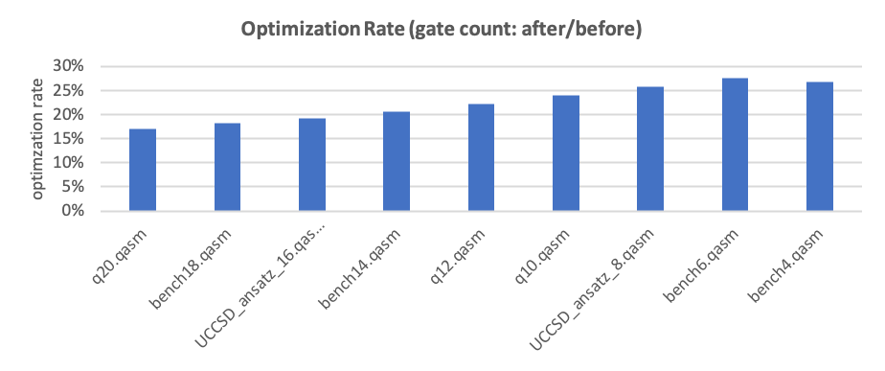
实验结论
Experiment platform: 48-core Intel® Xeon® Gold 6130 CPU server
Benchmarks: Totally 158 quantum workloads, including
  Quantum workloads from IBM Qiskit’s Github
  9 molecular Hamiltonian simulation
Pattern settings
  A set of generic patterns including conversion rules of H, T, Tdg and Rz gates
  A folding pattern for U3 gates
Fig. 1 Gate count before optimization for workloads from Qiskit
Fig. 2 Optimization rate for workloads from Qiskit
Fig. 3 Gate count before optimization for workloads generated by ScaffCC
Fig. 4 Optimization rate for workloads generated by ScaffCC
Experiment results
  Fig. 1 and Fig.2 show the average optimization rate for Qiskit is 10%
  Fig.3 and Fig.4 show the average optimization rate for ScaffCC is up to 20%
Notes:
We design experiments to prove the gate reduction effect of our framework. The total 158 workloads are collected from Qiskit and ScaffCC. To apply single-qubit gate optimization, we add the pattern of conversion from single-qubit gates in workloads to U3 gate and a folding pattern for U3 gate merge.
The experiment results show that the average optimization rate is 10% and 20% for workloads from Qiskit and ScaffCC separately.

Slide 23

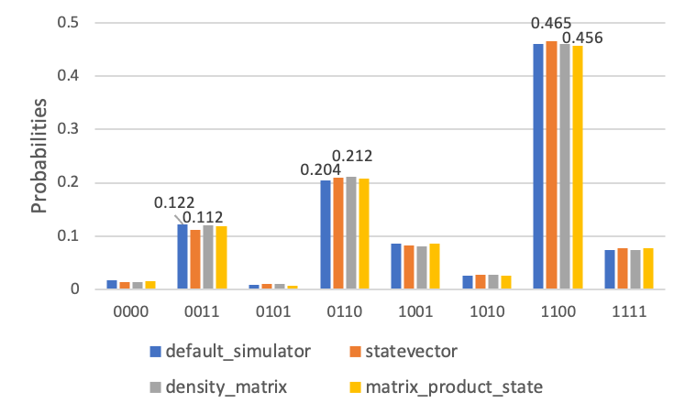
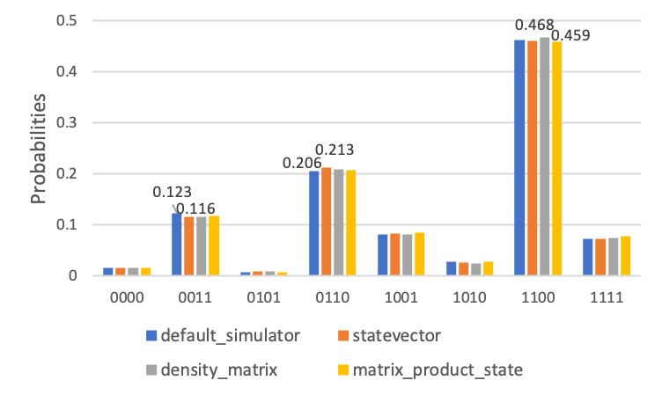
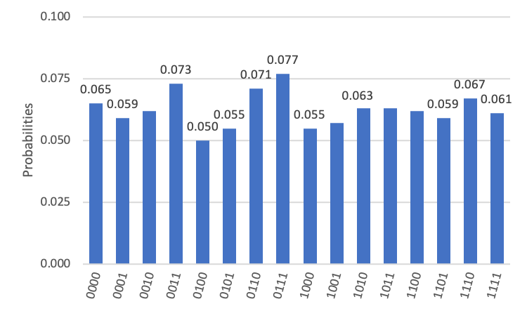
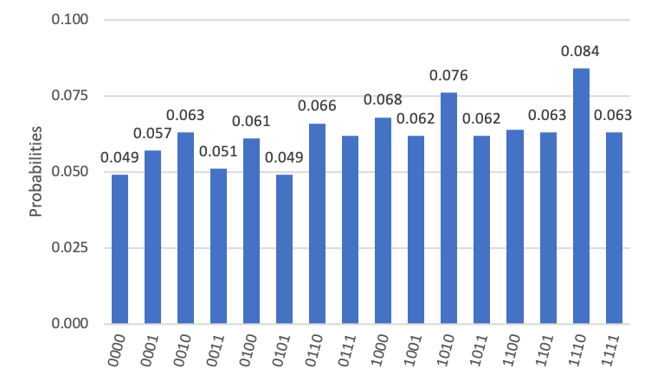
实验结论
10000 times simulation
Experiment platform
  Simulators: Provided by Qiskit Aer
  Real device: IBM Qiskit 5-qubit device ibmq_belem
Benchmarks
  VQE circuits generated by ScaffCC UCCSD_ansatz_4 and UCCSD_ansatz_5
Experiment results
  From the table, we can see the running time is optimized
  From the results on simulator, the correctness is verified
  The noise on real device have a tough influence on the measurements
Fig. 1 Simulation results of UCCSD_ansatz_4 before optimization
Fig. 2 Simulation results of UCCSD_ansatz_4 after optimization
Fig. 3 Results of UCCSD_ansatz_4 on ibmq_belem device before optimization
Fig. 4 Results of UCCSD_ansatz_4 on ibmq_belem device after optimization
Notes:
Furthermore, we use the performance of quantum circuit on the simulator and device before and after optimization to verify the effectiveness of QCiR. Here we use the VQE circuits generated by ScaffCC as workloads.
From the table and the simulation results, we can see the correctness is verified and the running time is optimized.
The execution results on real device before and after optimization has an obvious difference. But they are also different from the simulation results. We think the reason is the noise of the quantum device has a tough influence on the measurement results.

Slide 24
2
工作二

Slide 25



量子编程语言
Silq
Quipper
Quil
Quingo
QParallel
Q#
Cirq
Qiskit
isQ
QPanda
MLIR
tqc2021qiro
isQ-IR
Quantum
qce2021
MLIR quantum dialect
QuantumSSA
MLIR
OpenQASM2
lower
is
MS QIR
LLVM IR
QSSA
+ Timging &
Calibration
is
QCIS
XACC
OpenPulse
OpenQASM3

Slide 26
硕士阶段工作
探索MLIR的高性能计算潜力
Notes:
这一部分的工作主要围绕着基于模式匹配的量子线路重写框架展开。

Slide 27

MLIR
MLIR(Multi-Level Intermediate Representation)
  通用编译器基础设施
  在LLVM的基础上能够支持多种硬件
  支持在包括ML在内的多种领域上构建特定编译器
  Dialects（方言）的设计理念能够支持程序递进降低
MLIR Dialects
MLIR infrastructure

Slide 28
工作动机
现有高性能的DlA算子都是由专家手动实现
  Intel's MKL和AMD's ACML
动机
  探索作为通用编译器基础设施的MLIR是否能够支持HPC

Slide 29

背景
现有的高性能MLIR前端
  PlaidML
    用于实现可移植性能的高级编译器
    实现了pxa(Parallel eXtension for Affine)方言作为对Affine方言的并行扩展
    调用LIBXSMM库提供算子的高效实现
    主要作者Lorenzo似乎将主要精力移到了tpp-mlir上
fams2022tpp
#loc0 = loc(unknown)
module @fp32 {
func @init() -> tuple<i64, i64> {
%0 = xsmm.unary.dispatch IDENTITY(f32, [16, 64], 128, 128, 0) : (f32) -> f32 "contract(add/mul, input(784x512xf32), input(512x128xf32))"
%1 = xsmm.brgemm.dispatch.f32 [16, 64, 64], [512, 128, 128] "contract(add/mul, input(784x512xf32), input(512x128xf32))"
%2 = stdx.pack(%0, %1) : (i64, i64) -> tuple<i64, i64> [unknown]
return %2 : tuple<i64, i64> [unknown]
} [unknown]
func @main(%arg0: tuple<i64, i64> [unknown], %arg1: memref<784x512xf32> [unknown], %arg2: memref<512x128xf32> [unknown], %arg3: memref<784x128xf32> [unknown], %arg4: memref<784x128xf32> [unknown]) {
...
scf.for %arg5 = %c0 to %c49 step %c1 {
%1 = muli %arg5, %c16 : index "contract(add/mul, input(784x512xf32), input(512x128xf32))"
scf.for %arg6 = %c0 to %c2 step %c1 {
%2 = muli %arg6, %c64 : index "contract(add/mul, input(784x512xf32), input(512x128xf32))"
xsmm.unary.invoke %arg4[%1, %2] = %0#0(%arg3[%1, %2]) : (memref<784x128xf32>) -> memref<784x128xf32> "contract(add/mul, input(784x512xf32), input(512x128xf32))"
"xsmm.brgemm.invoke.f32"(%0#1, %arg4, %arg1, %arg2, %1, %2, %1, %c0, %c0, %2) {numBatches = 8 : i64} : (i64, memref<784x128xf32>, memref<784x512xf32>, memref<512x128xf32>, index, index, index, index, index, index) -> () "contract(add/mul, input(784x512xf32), input(512x128xf32))"
Notes:
We survey the existing MLIR frontend and find two most possible for hpc.
PlaidML is an open-source compiler for enabling portable deep learning. It created a C++ and Python EDSL to improve the programmability of PlaidML. It designs a pxa dialect for the lowering path of PlaidML. And it employs LIBXSMM to accelerate most operators.

Slide 30

背景
现有的高性能MLIR前端
  PlaidML
    用于实现可移植性能的高级编译器
    实现了pxa(Parallel eXtension for Affine)方言作为对Affine方言的并行扩展
    调用LIBXSMM库提供算子的高效实现
    代码作者Lorenzo似乎将主要精力移到了tpp-mlir上
  Polygeist
    将C/C++代码转换成MLIR Scf方言的前端
    通过多面体工具实现优化
    提供一系列的编译Pass将Scf结构提升到Affine方言
fams2022tpp
PlaidML的实现上仍然依赖于高性能库，而Polygeist的优化局限在多面体优化的范围
Notes:
Polygeist is a frontend aims to connect the MLIR compiler infrastructure to cutting edge polyhedral optimization tool. The optimization of this compiler mainly depends on the polyhedral scheduler.
But we think the design of PlaidML is contracted with our intention to use compiler-based way to generate code. And the optimization can be used by Polygeist is not enough.

Slide 31
PlaidML
Tile eDSL
Keras
OpenVino
MLIR
Tile
Linalg
Affine
pxa
scf
arith
xsmm
llvm
LLVM IR

Slide 32
设计思路
最终目标
  探索MLIR在HPC领域的潜能
方法
  简单起见，目前的工作仅考虑GEMM和单核情况
  通过MLIR探索BLIS框架的缓存感知算法
  评估性能并将其与专家库比较

Slide 33
算法
Optimization 1: Tiling Strategies
  Tiling parameters: n_c, k_c, m_c, n_r, m_r
Optimization 2: Packing
Optimization 3: Vectorization
scf.for %j_c = %c0 to %n step %n_c {
scf.for %p_c = %c0 to %k step %k_c {
func.call @pack_row_major(%B, %B_c, %j_c, %p_c, %n_c, %k_c, %n_r)
: (memref<?x?xf32>, memref<?x?xf32>, index, index, index, index, index) -> ()
scf.for %i_c = %c0 to %m step %m_c {
func.call @pack_col_major(%A, %A_c, %i_c, %p_c, %m_c, %k_c, %m_r)
: (memref<?x?xf32>, memref<?x?xf32>, index, index, index, index, index) -> ()
scf.for %j_r = %c0 to %n_c step %n_r {
scf.for %i_r = %c0 to %m_c step %m_r {
...
scf.for %p_r = %c0 to %k_c step %c_1 {
vector.fma ...
vector.fma ...
}
...
}
}
}
}
}
Calculated by analytical model
Two ways to get tiling parameters
Obtained empirically from
existing implementation
Fig. The overall structure of our GEMM program
Notes:
This is the overall structure of our MLIR porgram.
First, we use loop structure to control the swap-in and swap-out operation of cache, so the required data can be kept in cache. This tiling strategies need five parameters, which are marked blue.
There are two ways to get these, calculated by analytical mode, or obtained empirically from existing implementation.

Slide 34
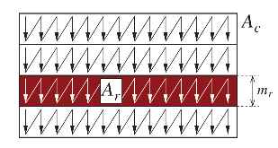
算法
Optimization 1: Tiling Strategies
Optimization 2: Packing
Optimization 3: Vectorization
scf.for %j_c = %c0 to %n step %n_c {
scf.for %p_c = %c0 to %k step %k_c {
func.call @pack_row_major(%B, %B_c, %j_c, %p_c, %n_c, %k_c, %n_r)
: (memref<?x?xf32>, memref<?x?xf32>, index, index, index, index, index) -> ()
scf.for %i_c = %c0 to %m step %m_c {
func.call @pack_col_major(%A, %A_c, %i_c, %p_c, %m_c, %k_c, %m_r)
: (memref<?x?xf32>, memref<?x?xf32>, index, index, index, index, index) -> ()
scf.for %j_r = %c0 to %n_c step %n_r {
scf.for %i_r = %c0 to %m_c step %m_r {
...
scf.for %p_r = %c0 to %k_c step %c_1 {
vector.fma ...
vector.fma ...
}
...
}
}
}
}
}
Fig. The overall structure of our GEMM program
Notes:
Second, we use packing to make the data to be accessed consecutive in the cache to improve the efficiency. This figure shows the packing with column major style.

Slide 35
算法
Optimization 1: Tiling Strategies
Optimization 2: Packing
Optimization 3: Vectorization
scf.for %j_c = %c0 to %n step %n_c {
scf.for %p_c = %c0 to %k step %k_c {
func.call @pack_row_major(%B, %B_c, %j_c, %p_c, %n_c, %k_c, %n_r)
: (memref<?x?xf32>, memref<?x?xf32>, index, index, index, index, index) -> ()
scf.for %i_c = %c0 to %m step %m_c {
func.call @pack_col_major(%A, %A_c, %i_c, %p_c, %m_c, %k_c, %m_r)
: (memref<?x?xf32>, memref<?x?xf32>, index, index, index, index, index) -> ()
scf.for %j_r = %c0 to %n_c step %n_r {
scf.for %i_r = %c0 to %m_c step %m_r {
...
scf.for %p_r = %c0 to %k_c step %c_1 {
vector.fma ...
vector.fma ...
}
...
}
}
}
}
}
Fig. The overall structure of our GEMM program

Slide 36
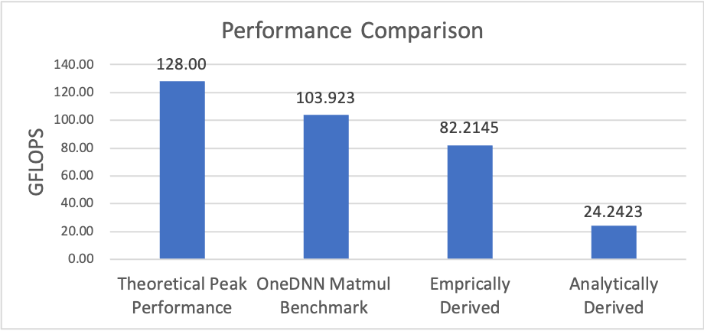
评估
Machine
  ﻿Intel Xeon Gold 5220R
Two set of tiling parameters
  Analytically Derived – Calculated by the analytical model^{[1]}
  Empirically Derived – Obtained by existing BLAS project^{[2]}
The linalg.matmul op
Fig. The SGEMM performance comparison with M=4096, N=4096, K=4800
 | linalg.matmul op | Analytically Derived | Empirically Derived | oneDNN Matmul Benchmark
GFLOPS | 0.178 | 24.2423 | 82.2145 | 103.923
CPU Frequency(GHz) | 3.9 | 3.5 | 3.6 | 3.5
CPI | 8.695 | 1.447 | 0.693 | 0.645
Memory Bound | 89.70% | 57.90% | 30.00% | 8.00%
[1] Low T M, Igual F D, Smith T M, et al. Analytical modeling is enough for high-performance BLIS[J]. ACM Transactions on Mathematical Software (TOMS), 2016, 43(2): 1-18.
[2] https://github.com/xianyi/OpenBLAS
Table. Performance metrics comparison between different benchmarks by VTune
Notes:
Our experiments are performed on Intel Xeon Gold 5220R CPU.
Here we use oneDNN matmul benchmark as the representative of expert-written library. We use two set of tiling parameters to evaluate our program, one is calculated by the analytical model provided by the aforementioned paper, the other one is obtained by existing project from github. Their results are shown in the red box. The empirically derived version has a better performance than analytically derived one, and it reaches 80% of the performance of oneDNN benchmark. But there is still a performance gap.
We compare some metrics of the above benchmark by VTune profiler. We think the memory bound maybe the reason why there is a performance gap.
In fact, we also evaluate the performance of linalg.matmul operation. It has a much worse performance as shown in the table.

Slide 37
现状
分析程序行为
分析Cache行为
  Q:如何判断每次都能够准确替换上一个Cache line
  观察每次访问的内存地址
4020a0: 62 71 7c 48 10 2f vmovups zmm13,ZMMWORD PTR [rdi]
4020a6: 62 71 7c 48 10 77 01 vmovups zmm14,ZMMWORD PTR [rdi+0x40]
4020ad: 62 52 7d 48 18 7c 15 vbroadcastss zmm15,DWORD PTR [r13+rdx*1+0x0]
4020b4: 00
4020b5: 62 c2 7d 48 18 44 15 vbroadcastss zmm16,DWORD PTR [r13+rdx*1+0x4]
4020bc: 01
4020bd: 62 c2 7d 48 18 4c 15 vbroadcastss zmm17,DWORD PTR [r13+rdx*1+0x8]
4020c4: 02
4020c5: 62 c2 7d 48 18 54 15 vbroadcastss zmm18,DWORD PTR [r13+rdx*1+0xc]
4020cc: 03
4020cd: 62 c1 ff 08 10 5c 15 vmovsd xmm19,QWORD PTR [r13+rdx*1+0x10]
4020d4: 02
4020d5: 62 a2 7d 48 18 e3 vbroadcastss zmm20,xmm19
4020db: 62 a2 7d 48 16 db vpermps zmm19,zmm0,zmm19
4020e1: 62 d2 0d 48 b8 df vfmadd231ps zmm3,zmm14,zmm15
4020e7: 62 d2 15 48 b8 d7 vfmadd231ps zmm2,zmm13,zmm15
4020ed: 62 b2 0d 48 b8 f0 vfmadd231ps zmm6,zmm14,zmm16
4020f3: 62 b2 15 48 b8 c8 vfmadd231ps zmm1,zmm13,zmm16
4020f9: 62 32 0d 48 b8 c1 vfmadd231ps zmm8,zmm14,zmm17
4020ff: 62 b2 15 48 b8 e1 vfmadd231ps zmm4,zmm13,zmm17
402105: 62 32 0d 48 b8 d2 vfmadd231ps zmm10,zmm14,zmm18
40210b: 62 b2 15 48 b8 ea vfmadd231ps zmm5,zmm13,zmm18
402111: 62 32 0d 48 b8 dc vfmadd231ps zmm11,zmm14,zmm20
402117: 62 b2 15 48 b8 fc vfmadd231ps zmm7,zmm13,zmm20
40211d: 62 52 65 40 b8 e6 vfmadd231ps zmm12,zmm19,zmm14
402123: 62 32 15 48 b8 cb vfmadd231ps zmm9,zmm13,zmm19
402129: 48 83 ef 80 sub rdi,0xffffffffffffff80
40212d: 48 83 c2 18 add rdx,0x18
402131: 48 81 fa 00 0c 00 00 cmp rdx,0xc00
402138: 0f 85 62 ff ff ff jne 4020a0 <blis_gemm+0x750>
Cache level |  | #1 | #2
L1 | Hitrate | 98.0267% | 98.0271%
 | Number of Hits | 10,275,905,138 | 10,275,949,374
 | Number of Miss | 206,855,696 | 206,811,454
 | Number of Read | 413,799,792 | 413,799,791
 | Number of Write | 10,068,993,810 | 10,068,993,805
L2 | Hitrate | 50.4489% | 50.4873%
 | Number of Hits | 153,857,206 | 154,091,277
 | Number of Miss | 151,119,086 | 151,116,624
 | Sum | 304,976,292 | 305,207,901
 | Number of Read | 98,120,596 | 98,396,447
 | Number of Write | 207,904,272 | 207,860,030
Table. Simulation results of Pin with M=4032,N=16384,K=4096 and nc=4096,mc=168,kc=128,nr=32,mr=6
Listing. The innermost kernel of my MLIR-written program in Intel format

Slide 38
3
未来规划

Slide 39
能做的工作
1
与不同量子语言的对接
2
4
讨论量子线路等价模式的定义
通过经典加速设备加速量子编译从而实现在线编译
3
如何设计模式调度器
5
具体硬件设备的对接
6
与经典编译框架MLIR结合
考虑更好的量子中间表示

Slide 40
Thanks, Q & A

